Slide 1
Яндекс Трекер
ГневноВ а.е., адаменко с.с.

Slide 2
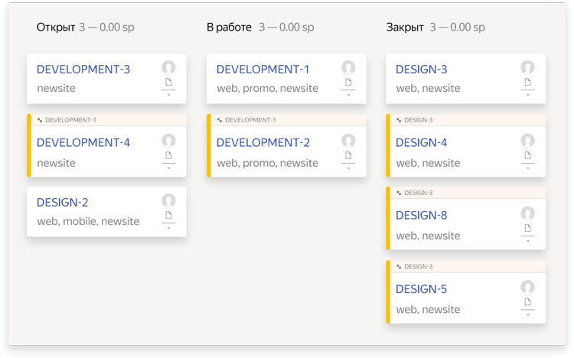
Определение
Yandex Tracker – это сервис для управления проектами и процессами. В Tracker можно организовывать любую работу – разработку приложения, проведение рекламной компании, прием обращений от пользователей, согласование договоров и так далее.
Руководители могут распределять работу между сотрудниками и отслеживать выполнение.
Сотрудники с помощью Трекера могут легко найти свои задачи и следить за их состоянием.

Slide 3
Принцип работы с Yandex Tracker
Для начала необходимо на верхней панели создать очередь(из названия должно быть понятно, какие задачи относятся к этой очереди).
Задайте уникальный ключ очереди с понятным названием, так вам будет проще искать нужную очередь в списке.
Каждая задача будет обозначаться с помощью ключа очереди и номера задачи.
Далее необходимо создать доску, нажав на соответствующую кнопку в левой панели
И уже в самой доске создавать задачи и по ходу выполнения распределять на 3 колонки: Открыт/В работе/Закрыт.

Slide 4
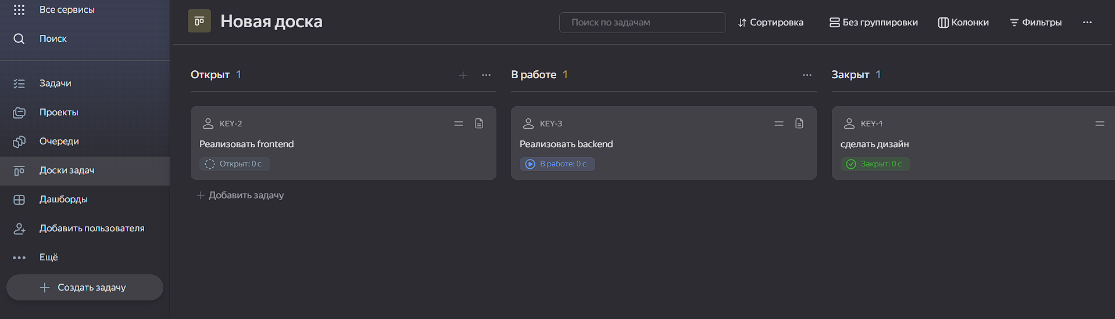
Наглядный интерфейс доски

Slide 5
Дополнительные возможности
Agile-инструменты. Используйте в ваших проектах гибкую методологию разработки. В Трекере можно группировать задачи в спринты и отслеживать на Agile-досках
Чек-листы. Можно перечислять шаги, которые необходимо пройти при выполнении задания.
Автоматизация и шаблоны. Чтобы автоматизировать работу с задачами, можно использовать триггеры и автодействия.
Учёт времени. Трекер предоставляет функционал, чтобы регистрировать время, затраченное на выполнение задания.
Поиск задач. Поиск задач осуществляется с помощью фильтров, их можно создавать с помощью конструктора или языка запросов.
Комментирование задач. Каждый человек в команде может оставить комментарий к заданию.
Возможность работать в команде. Yandex Tracker ориентирован на командную работу. Можно добавлять/удалять членов команды.

Slide 6
Спасибо за внимание!

